Slide 1


Program szkoleniowy UpTraK
Moduł 4
Unit 3
ZAAWANSOWANE TECHNIKI KRAWIECKIE DO RESTYLIZACJI ODZIEŻY
www.fashionupproject.com
Czas trwania: 40 godziny

Slide 2
Program szkoleniowy UpTraK
Finansowane przez Unię Europejską. Wyrażone poglądy i opinie są jednak poglądami i opiniami wyłącznie autora/autorów i niekoniecznie odzwierciedlają poglądy Unii Europejskiej ani Europejskiej Agencji Wykonawczej ds. Edukacji i Kultury (EACEA). Ani Unia Europejska, ani EACEA nie ponoszą za nie odpowiedzialności.
www.fashionupproject.com

Slide 3
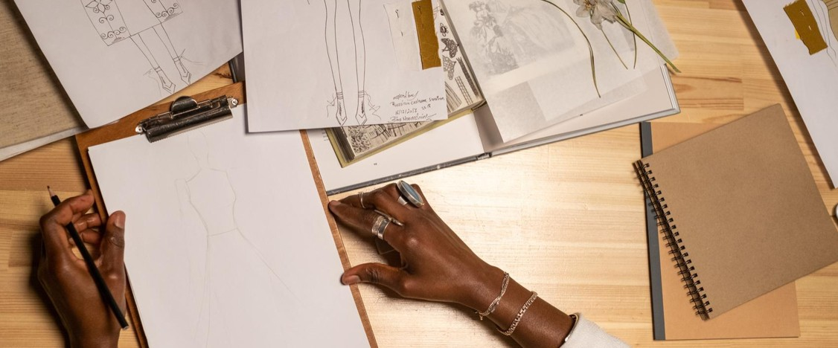
Program szkoleniowy UpTraK
Moduł 4 , Unit 3
Przegląd Unitu
W tym module nauczysz się wykonywać dokładne pomiary, tworzyć i modyfikować wykroje, aby upcyklingować ubrania, a także stosować techniki drapowania, aby projektować nowe ubrania ze starych, zmieniając kształt i strukturę tkaniny bezpośrednio na manekinie. Dodatkowo nauczysz się dopasowywać ubrania z upcyklingu do różnych typów sylwetki i wprowadzać zmiany strukturalne w ubraniach.
www.fashionupproject.com

Slide 4
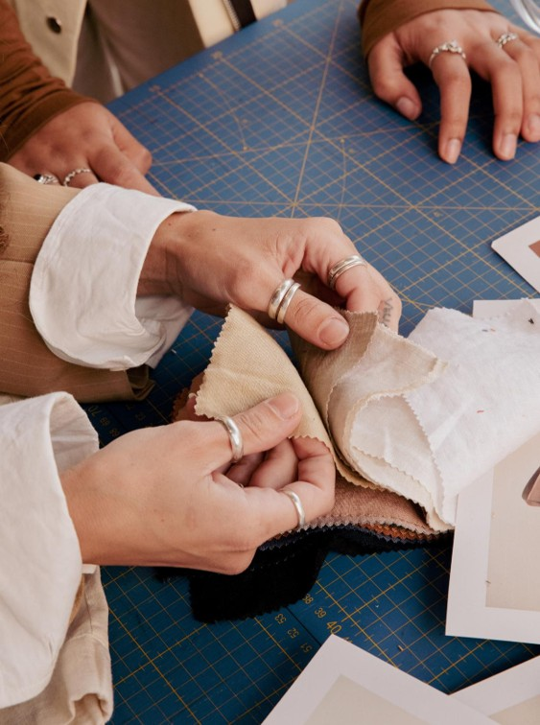
Program szkoleniowy UpTraK
Moduł 4 , Unit 3
Oczekiwany
Rezultaty Uczenia
Pod koniec tej jednostki będziesz potrafił/a:
  Dokonywać dokładnych pomiarów
Wymiary ciała: standardowe i szczegółowe
Dopasować do różnych typów sylwetki
Cięcie wzorów
Tworzyć i modyfikowac wzory na ubrania z recyklingu
Techniki drapowania
Zaawansowane techniki zmiany stylizacji
Zmiana struktury, objętości lub sylwetki ubrania
www.fashionupproject.com
Wymagana wiedza wstępna
Mile widziane doświadczenie w korzystaniu ze wzorców
Szacowany czas czytania
15 minut

Slide 5

Program szkoleniowy UpTraK
Moduł 4 , Unit 3
Grupa docelowa
Jednostka ta jest skierowana do osób/uczniów/przedsiębiorców, młodzieży pełnoletniej oraz dorosłych, w tym: młodzieży NEET (nieuczącej się, niepracującej i niepracującej), osób dorosłych o niskich kwalifikacjach poszukujących pracy, specjalistów już pracujących w branży krawiectwa rzemieślniczego, absolwentów szkół średnich z programami nauczania projektowania mody i/lub produkcji tekstyliów. Szczególną uwagę poświęcimy kobietom w trudnej sytuacji ekonomicznej lub ze względu na status uchodźcy lub migranta.
Cel Nauczania
Celem jednostki jest wyposażenie studentów w zaawansowane techniki krawieckie, ze szczególnym uwzględnieniem dopasowywania, tworzenia wykrojów i strukturalnych poprawek odzieży.
www.fashionupproject.com
Kluczowe koncepcje
przymiarka , krojenie wzorów, drapowanie, poprawki konstrukcyjne odzieży

Slide 6
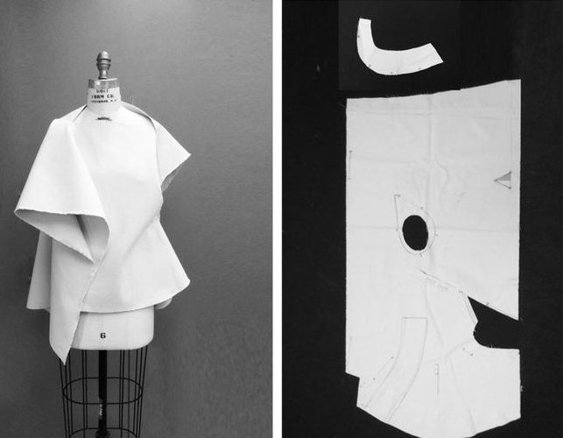
Program szkoleniowy UpTraK
Moduł 4 , Unit 3
Do części praktycznej tej jednostki potrzebna będzie maszyna do szycia, szpilki, kreda lub coś podobnego, nożyczki do tkanin, wykrój papierowy, miarka krawiecka, linijki do tworzenia wykrojów, zapasy tkanin i odzież używana, bieżnik do igieł maszynowych i ręcznych
Niezbędne wyposażenie
www.fashionupproject.com

Slide 7
Program szkoleniowy UpTraK
Moduł 4 , Unit 3
0 3
Profil nauczyciela
Ekspertyza w zakresie zaawansowanych technik krawieckich oraz specjalistyczne umiejętności pracy z różnymi rodzajami tkanin
0 3
Metodologia
Krótkie wyjaśnienia teoretyczne połączone z demonstracją ręcznego krojenia, drapowania i dopasowywania wykrojów, a także zaawansowanych przeróbek odzieży, po których następują ćwiczenia praktyczne.
www.fashionupproject.com

Slide 8
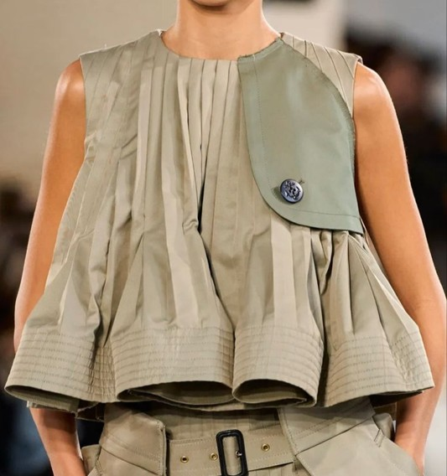
Program szkoleniowy UpTraK
Moduł 4 , Unit 3
Przegląd
Pomiary ciała
Pomiary standardowe i szczegółowe
Dokonywanie dokładnych pomiarów ciała
Dopasowanie do różnych typów sylwetki
Cięcie i drapowanie wzorów
Twórz i modyfikuj wzory do recyklingu
Techniki drapowania do upcyklingu
Manipulacja tkaninami – zaawansowane przeróbki odzieży
Zmiana struktury, objętości i sylwetki odzieży poprzez manipulację tkaniną
www.fashionupproject.com

Slide 9
Program szkoleniowy UpTraK
Moduł 4 , Unit 3
Pomiary ciała
01
02
Pomiary standardowe
Pomiary szczegółowe
Każdy wzór płaski tworzony jest w oparciu o standardową tabelę pomiarów.
Korzystając ze standardowych pomiarów, można zmniejszyć niepewność klientów co do rozmiaru. Choć pomagają nam one precyzyjnie dobrać rozmiar, który będzie pasował na klienta, nie są one ani idealnym, ani wyczerpującym narzędziem w procesie szycia odzieży.
Pomiary te nie uwzględniają indywidualnych preferencji dotyczących dopasowania (luźne lub obcisłe) ani różnic w materiale (rozciągliwy lub sztywny).
Podczas tworzenia odzieży na podstawie wykrojów, czasami konieczne może być zastosowanie konkretnych wymiarów, aby uszyć odzież na miarę. W takim przypadku należy wziąć wymiary klienta, ale należy również skorzystać ze standardowej tabeli rozmiarów i połączyć najbardziej zbliżony rozmiar standardowy z jego własnymi wymiarami.
W ten sposób możesz pracować ze standardowymi wykrojami i dopasować standardowy rozmiar do konkretnej sylwetki.
www.fashionupproject.com

Slide 10
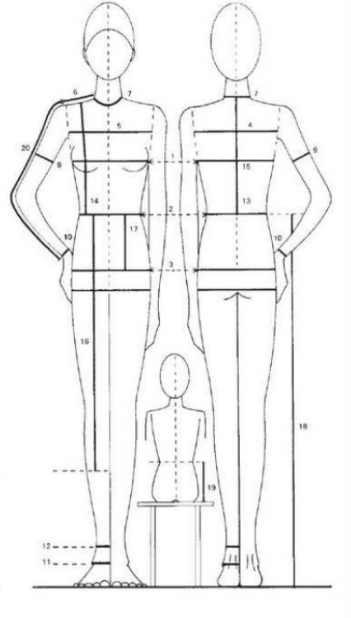
Program szkoleniowy UpTraK
Moduł 4 , Unit 3
Dokonywanie dokładnych pomiarów ciała
Podstawowe pojęcia
Należy dokładnie sprawdzić zgodność listy poszczególnych pomiarów z listą pomiarów standardowych i uwzględnić wszelkie większe odchylenia.
Biust - zmierz sylwetkę w najszerszym punkcie biustu, nie pozwól, aby miara opadała z tyłu.
Talia – zmierz obwód talii, upewnij się, że jest wygodny. Po zmierzeniu obwodu talii
Aby wykonać pomiar, przywiąż sznurek mocno wokół talii. Dzięki temu kolejne pomiary wysokości będą mogły być wykonane dokładnie.
Biodra - zmierz najszerszą część bioder, ok. 21 cm od linii talii.
Szerokość pleców – zmierz szerokość pleców 15 cm w dół od kości szyjki na środku pleców. Zmierz od pachy do pachy.
www.fashionupproject.com
Notes:
Unikalna propozycja sprzedaży
10

Slide 11
Program szkoleniowy UpTraK
Moduł 4 , Unit 3
Dokonywanie dokładnych pomiarów ciała
Podstawowe pojęcia
Klatka piersiowa - zmierz obwód klatki piersiowej 7 cm od punktu szyi na środku przodu (od pachy do pachy).
Ramię - zmierz odległość od szyi do kości ramiennej.
Obwód szyi - zmierz podstawę szyi dotykającą przedniej kości obojczyka.
Dart - standardowa miara (użyj opcji Bust, aby znaleźć odpowiedni pomiar w tabeli standardowej)
Górna część ramienia - ramię musi być zgięte, zmierz biceps.
Nadgarstek - zmierz obwód nadgarstka, wykonując delikatny pomiar.
Od karku do talii - zmierz odległość od kości szyjnej na środku pleców do sznurka zawiązanego w talii.
www.fashionupproject.com
Notes:
Unikalna propozycja sprzedaży
11

Slide 12
Program szkoleniowy UpTraK
Moduł 4 , Unit 3
Dokonywanie dokładnych pomiarów ciała
Podstawowe pojęcia
Odległość od ramienia do talii - zmierz od środka przedniego ramienia przez punkt biustu do talii.
Głębokość pachy - pomiar standardowy (w celu znalezienia odpowiedniego pomiaru w tabeli standardowej należy użyć wzoru Od karku do talii)
Od talii do podłogi - zmierz odległość od talii do podłogi na środku pleców.
Unoszenie ciała – osoba badana powinna usiąść na twardym krześle. Pomiar należy wykonać z boku, od talii do krzesła.
Długość rękawa – połóż dłoń na biodrze, tak aby ramię było zgięte. Zmierz od kości ramiennej nad łokciem do kości nadgarstka nad małym palcem.
www.fashionupproject.com
Notes:
Unikalna propozycja sprzedaży
12

Slide 13
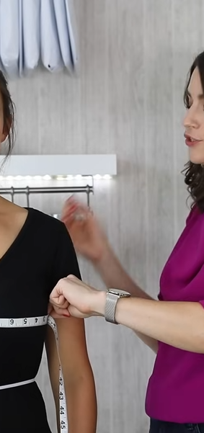
Program szkoleniowy UpTraK
Moduł 4 , Unit 3
Dokonywanie dokładnych pomiarów ciała
W tym filmie dowiesz się, jak pobierać miary. To idealny film do nauki pobierania miar do przymiarek, szycia i szycia. Znajdziesz w nim również kilka wskazówek i dowiesz się, jak mierzyć obwód oraz długość ciała, nóg i ramion.
https://www.youtube.com/watch?v=oOQMeXW8ewc
www.fashionupproject.com
Obejrzyj tutaj

Slide 14
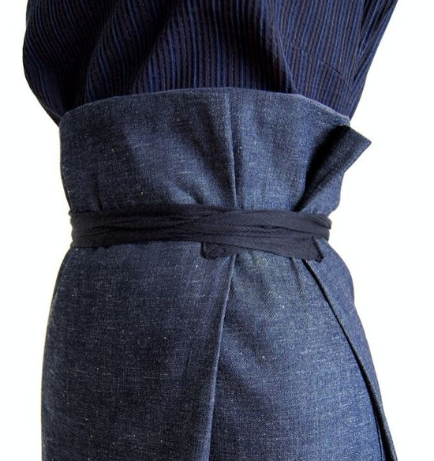
Program szkoleniowy UpTraK
Moduł 4 , Unit 3
Dopasowanie do różnych typów sylwetki
Przy tworzeniu prostych, a zarazem modnych ubrań, które będą idealnie dopasowywać się do sylwetki, wymagana jest ogromna subtelność kroju i dopasowania. Moda, która opiera się na idealnej sylwetce, często ma bardzo krótki żywot. Łatwo dopasowujące się fasony pasują do szerszego zakresu typów sylwetek i są dostępne w mniejszym zakresie rozmiarów (np. S, M, L).
Dobre projekty, które działają z różnymi figurami, można łatwiej dostosować, a co za tym idzie, mogą one służyć dłużej.
www.fashionupproject.com
Notes:
Unikalna propozycja sprzedaży
14

Slide 15
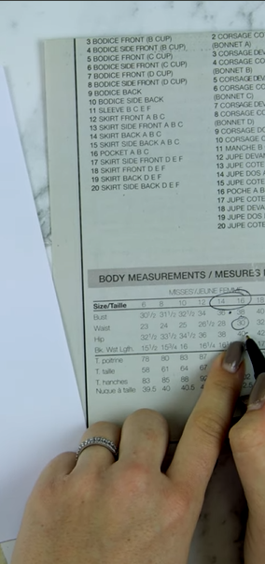
Program szkoleniowy UpTraK
Moduł 4 , Unit 3
Dopasowanie do różnych typów sylwetki
Na filmie zaprezentowano trzy przykłady ubrań, każdy o innym stopniu luzu: 0 cm, 4 cm i 9 cm+, dzięki czemu można zobaczyć, jak układają się na ciele.
Pokazuję również, jak sprawdzić, jak luźny jest wykrój krawiecki i jak obliczyć, ile luzu chcesz mieć w danym wykroju.
www.fashionupproject.com
Obejrzyj tutaj
https://www.youtube.com/watch?v=PCByJe5cgTc

Slide 16
Program szkoleniowy UpTraK
Moduł 4 , Unit 3
Dopasowanie do różnych typów sylwetki
Problem | Na co zwrócić uwagę | Rozwiązanie
Wysoki biust czy niski biust | naciągnięcia i zmarszczki pojawiają się na górnej linii biustu lub tkanina zwisa na normalnej linii biustu i naciąga się w miejscu zaszewek. | Zaznacz punkt zaszewki na wymaganym wyższym/niższym poziomie i przyszyj zaszewkę do tego punktu.
Pusta klatka piersiowa | materiał zwisa na klatce piersiowej. | Określ ilość do usunięcia. Dolną część szyi i ramion należy odciąć o tę ilość.
Biodra większe lub mniejsze niż standardowo w sukience | Rozetnij boczny szew sukienki, oblicz różnicę między swoimi biodrami a standardowym obwodem bioder dla Twojego rozmiaru biustu. Dodaj lub odejmij jedną czwartą różnicy między obwodem z tyłu i jedną czwartą różnicy między obwodem z przodu a linią bioder. Uformuj, aby stykała się z linią talii.
Duży brzuch lub pośladki | ubrania naciągają się w poprzek sylwetki, naciągają się w kroku spodni, a dół spódnicy podnosi się na środku tyłu lub przodu. | Dodaj wymaganą długość do środkowej linii talii z tyłu lub środkowej linii przodu oraz w kroku spodni. Jeśli ubranie nadal się odkształca, można dodać dodatkową szerokość, przecinając wykrój w pionie.
Przesunięcie do tyłu lub przodu poniżej talii | spodnie lub spódnice opadają tylko z przodu | Zmniejsz długość od talii do bioder o wymaganą wartość na środku tyłu lub na środku przodu.
www.fashionupproject.com

Slide 17
Program szkoleniowy UpTraK
Moduł 4 , Unit 3
Cięcie i drapowanie wzorów
01
02
Cięcie wzorów
Drapowanie
Cięcie płaskie to metoda tworzenia dwuwymiarowego wzoru na płaskiej powierzchni. Zazwyczaj używa papieru do tworzenia wzoru, a wycinacz zazwyczaj korzysta z bloków – standardowych wzorów opartych na konkretnych wymiarach – do szkicowania lub rysowania wzoru.
Drapowanie to trójwymiarowa metoda ożywiania wzoru – z użyciem tkaniny kaliko, a w niektórych przypadkach gotowej tkaniny. Aby ułożyć wzór na stojaku, projektant używa manekina do manipulowania materiałem wokół niego i spina go szpilkami, aż do uzyskania pożądanego efektu. Dzięki temu uzyska lepsze wyobrażenie o tym, jak materiał będzie się układał i reagował na wzór, który chce stworzyć.
www.fashionupproject.com

Slide 18
Program szkoleniowy UpTraK
Moduł 4 , Unit 3
Cięcie wzorów
Podstawowe pojęcia – rodzaje wzorów
Projektanci używają trzech różnych rodzajów wzorów podczas tworzenia szablonów. Warto znać różnice.
Wzór blokowy – to podstawowy wzór, który służy jako podstawa do wszystkich adaptacji. Wzór blokowy jest odrysowywany lub „nakładany” na papier szablonowy w celu uzyskania gotowego wzoru.
Wzór roboczy – służy do zaznaczania podstawowych linii stylistycznych i cech konstrukcyjnych (np. kieszeni, kołnierzyków, rozmieszczenia dziurek na guziki). Fragmenty wzoru są odrysowywane i mogą być dalej modyfikowane. Skomplikowane style mogą wymagać kilku prób na tym etapie.
Wzór finalny – to wzór, z którego zostanie wykrojony ubiór. Musi być on wyraźnie oznaczony wszystkimi informacjami niezbędnymi do wykonania ubioru. Przed rozpoczęciem jakichkolwiek adaptacji należy wziąć pod uwagę następujące kwestie.
1. Wybierz odpowiednie bloki; (np. jeśli wymagany jest fason spodni typu baggy, użyj łatwego w dopasowaniu bloku spodni).
2. Określ długość; wydłuż lub skróć blok.
3. Zdecyduj, czy wymagane jest łatwe dopasowanie;
www.fashionupproject.com
Notes:
Unikalna propozycja sprzedaży
18

Slide 19
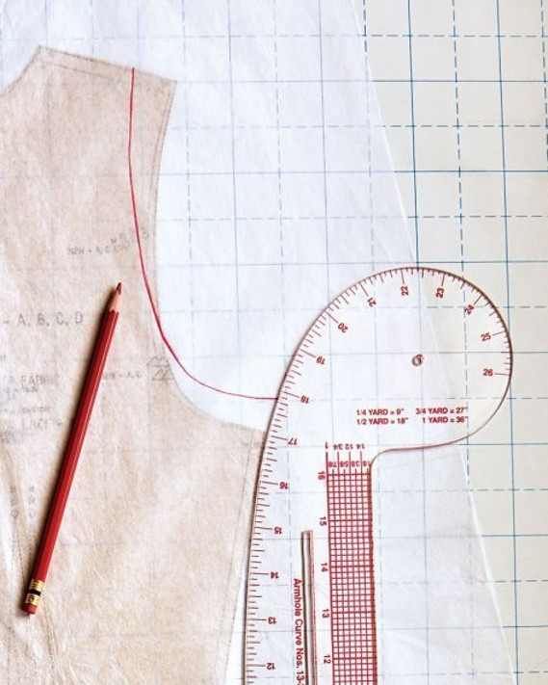
Program szkoleniowy UpTraK
Moduł 4 , Unit 3
Cięcie wzorów
Podstawowe pojęcia – krzywe i linie
Podczas tworzenia wykrojów niezwykle ważne jest, aby linie i krzywe były gładkie, gdyż wszelkie nierówne linie będą widoczne jako nieestetyczne nierówności na gotowym ubraniu.
Gdy linia krzywa styka się z linią prostą, musi przechodzić w nią płynnie.
Linie szyi i pachy muszą być idealnie wyprofilowane. Upewnij się, że wszystkie linie projektu są pięknie wyprofilowane, zwłaszcza w miejscu styku z linią zagięcia. Francuskie krzywe są bardzo przydatne do rysowania linii krzywych.
Wykroje, które są „wycinane i rozkładane”, mogą dawać nierówny kontur. Narysuj go gładką, równą linią. 4 Podczas obróbki mechanicznej zaszewki jej podstawa jest rysowana ku górze; tworzy to kształt litery „V”. Aby to skompensować, należy ukształtować podstawę zaszewki w dół wzdłuż szwu (4).
Po zakończeniu pracy nad wykrojem można nadać odpowiedni kształt zaszewkom i szwom dopasowanego gorsetu, aby uzyskać lepsze dopasowanie.
Aby uniknąć powstawania ostrych punktów przy biuście, skróć długość zaszewki na biuście oraz zaszewki w talii z przodu o 2 cm.
www.fashionupproject.com
Notes:
Unikalna propozycja sprzedaży
19

Slide 20
Program szkoleniowy UpTraK
Moduł 4 , Unit 3
Cięcie wzorów
Podstawowe pojęcia - FORMA
SKŁAD – Wzór odzieży zazwyczaj składa się z dwóch lub więcej elementów. W miejscu ich połączenia wzór będzie miał szew, ale pierwotny kształt pozostanie niezmieniony. Dzięki temu wzór dwuwymiarowy można przekształcić w trójwymiarowy element odzieży.
KSZTAŁT – Ubranie może ściśle przylegać do sylwetki, być pół-obcisłe lub lekko dopasowane. Osiąga się to poprzez zastosowanie wykrojów z lub bez formowania. Oto kilka przykładów zmian kształtu wykroju: poszerzenie konturu poprzez wstawienie dodatkowego luzu, ukryte kształty z zakładkami i marszczeniami, bufki i dzwonki poszerzające wzór poprzez marszczenia lub marszczenia oraz stożki poprzez poszerzenie jedynie linii dołu. Wstawienie zaszewek w odpowiednim miejscu sprawi, że ubranie będzie bardziej dopasowane do ciała.
RUCH – Łącząc dwa elementy, aby stworzyć jeden (np. dodając część stanika do rękawów, aby uzyskać rękaw raglanowy), pamiętaj, że ciało musi mieć swobodę ruchu. Bardzo uproszczone kształty można stosować tylko w przypadku szerokich, obszernych ubrań.
RÓWNOWAGA - Dodając kieszenie, baskinki, klapy itp., należy dokładnie przemyśleć równowagę projektu.
LUZ – Luz to swoboda w ubraniu, która pozwala Ci się poruszać, siedzieć i oddychać. Jest to różnica między wymiarami ciała a wymiarami gotowego ubrania. Wszystkie wykroje są projektowane z różnym stopniem luzu, w zależności od projektu i funkcji ubrania. (np. koszula o luzie 5–7 cm; kurtki i płaszcze 10–20 cm).
www.fashionupproject.com
Notes:
Unikalna propozycja sprzedaży
20

Slide 21
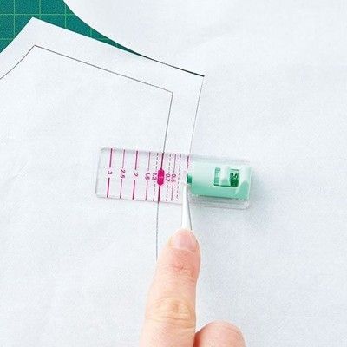
Program szkoleniowy UpTraK
Moduł 4 , Unit 3
Cięcie wzorów
Podstawowe pojęcia – dodatek na szwy
Lepiej jest pracować z wykrojami netto (bez naddatku na szwy), zwłaszcza przy projektowaniu skomplikowanych fasonów. Naddatek na szwy zawsze można dodać pod koniec tworzenia wykroju.
Szerokości zapasów na szwy różnią się w zależności od rodzaju produktu i odzieży. Poniższe przykłady stanowią ogólne wytyczne:
Podstawowe szwy (szwy boczne, szwy stylistyczne) - 1 do 1,5 cm.
Zamknięte szwy (kołnierzyki, mankiety…)- 0,5 cm.
Głębokość podwinięcia zależna od kształtu i wykończenia - 1 do 5 cm
Szwy ozdobne z reguły wymagają większego zapasu na szwy.
Tkaniny, które łatwo się strzępią, wymagają szerszego wywinięcia, szczególnie wokół podszewek i kołnierzy.
Szerokość zapasu na szew musi być zaznaczona na wykroju liniami lub nacięciami.
Na linii zagięcia nie jest wymagany żaden dodatek na szwy.
Ważne jest, aby dodatki na szwy dodane do wzoru były dokładne i wyraźnie oznaczone
www.fashionupproject.com
Notes:
Unikalna propozycja sprzedaży
21

Slide 22
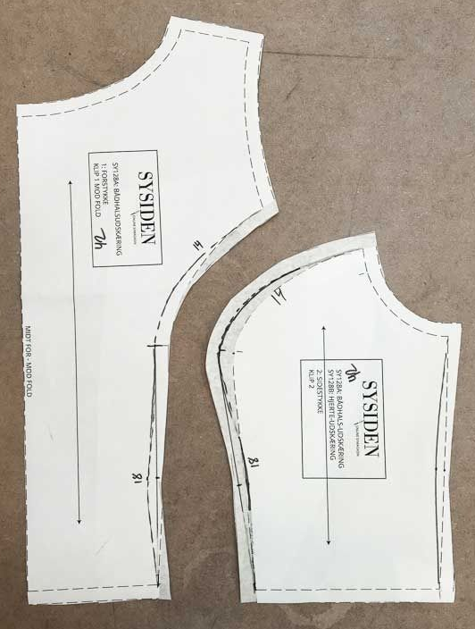
Program szkoleniowy UpTraK
Moduł 4 , Unit 3
Cięcie wzorów
Podstawowe pojęcia – instrukcje dotyczące wzorów
Aby prawidłowo uszyć ubranie, należy na wykroju zaznaczyć poniższe instrukcje.
Nazwa/styl/model odzieży
Nazwa komponentu
Środek tyłu i środek przodu
Liczba kawałków do wycięcia
Marszczenie
Znaki równowagi służą do upewnienia się, że elementy wzoru są zszyte w odpowiednich punktach
Dodatki na szwy można oznaczyć liniami dookoła wykroju lub nacięciami na końcach szwu. Jeśli wykrój jest netto (bez dodatków na szwy), należy to wyraźnie zaznaczyć na wykroju.
Linie konstrukcyjne obejmują zaszewki, dziurki na guziki, rozmieszczenie kieszeni, zaszewki, linie plis, linie ściegów ozdobnych. Linie te są zaznaczone na wzorze lub pokazane za pomocą dziurek.
Aby uzyskać pożądany efekt, musisz zrozumieć zasadę umieszczania wzoru na właściwym ziarnie tkaniny. Zaznacz linię ziarnistości strzałką. Zaznacz linie ziarnistości na wykroju roboczym przed pocięciem go na sekcje. Po podzieleniu na części znalezienie właściwego ziarnistości na skomplikowanych fragmentach wzoru może być trudne.
Rozmiar wzoru
www.fashionupproject.com
Notes:
Unikalna propozycja sprzedaży
22

Slide 23
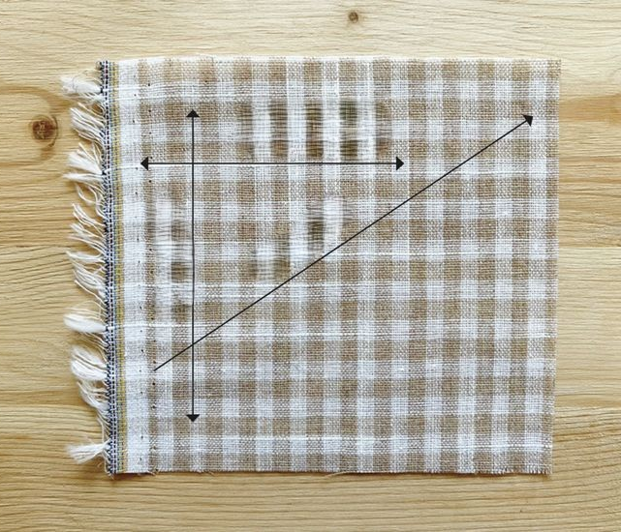
Program szkoleniowy UpTraK
Moduł 4 , Unit 3
Cięcie wzorów
Podstawowe pojęcia – słoje tkaniny
Wszystkie tkaniny tkane mają osnowę i wątek.
Nici osnowy biegną równolegle do krawędzi tkaniny i są najmocniejsze, natomiast nici wątku biegną w poprzek tkaniny i są słabsze.
Dobrą praktyką jest, aby pionowe linie wzoru przebiegały równolegle do nitek osnowy, co oznacza cięcie wzdłuż włókien. Niemniej jednak elementy wzoru można ciąć w poprzek włókien lub ukośnie z następujących powodów:
Cechy projektu - paski i kratki cięte pod różnymi kątami mogą dać ciekawe wzory.
Tkanina cięta po skosie (cięcie skośne) charakteryzuje się naturalną elastycznością , co ułatwia krojenie wzoru. Dzięki temu wzór ściśle dopasowuje się do sylwetki, zachowując jednocześnie komfort.
Zasłony i delikatnie rozkloszowane spódnice układają się lepiej, gdy są cięte po skosie. Efekt takiego cięcia jest wzmocniony przez dobór tkanin, takich jak krepy, satyny i miękkie wełny.
Gdy już zdecydujesz o słojach i zaznaczysz je na wzorze, zawsze przed wycięciem sprawdź, czy zostały one prawidłowo ułożone na materiale, w przeciwnym razie uszyta odzież będzie zdeformowana.
www.fashionupproject.com
Notes:
Unikalna propozycja sprzedaży
23

Slide 24
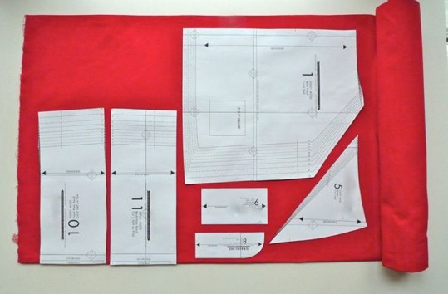
Program szkoleniowy UpTraK
Moduł 4 , Unit 3
Cięcie wzorów
Podstawowe pojęcia - Lays
„Układanie” (lub znacznik) to plan rozmieszczenia elementów wzoru na tkaninie.
Tkaniny, które trzeba ciąć w jednym kierunku są zazwyczaj nieekonomiczne, natomiast tkaniny, w których można układać kawałki w obu kierunkach, redukują koszty tkaniny.
Nie należy próbować oszczędzać materiału poprzez układanie elementów wykroju w poprzek materiału lub „pod prąd”, ponieważ może to doprowadzić do zniszczenia ubrania.
Pracując z cyfrowymi wzorami, można zaplanować lub wykonać układy graficzne za pomocą komputera. Ta metoda zwiększa wydajność, czyli procent powierzchni materiału wykorzystanej przez wzór.
Pracując w kontekście upcyklingu, musisz wykazać się większą kreatywnością przy planowaniu ułożenia ubrań, ponieważ pracujesz z resztkami materiału i/lub używanymi ubraniami.
www.fashionupproject.com
Notes:
Unikalna propozycja sprzedaży
24

Slide 25
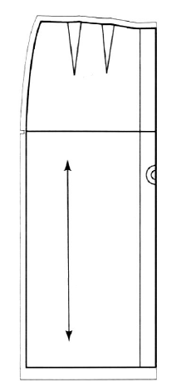
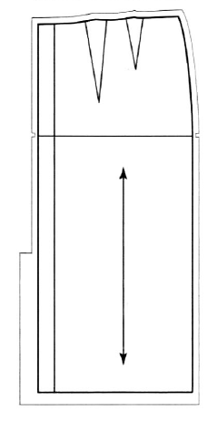
Program szkoleniowy UpTraK
Moduł 4 , Unit 3
Cięcie wzorów
Spódnica podstawowa
zidentyfikować wzór
Wzór spódnicy składa się zazwyczaj z co najmniej dwóch elementów: przodu i tyłu.
Ważne punkty odniesienia: linia talii, linia bioder i linia kolan
Zaszewki znajdują się w talii i są głębsze z tyłu niż z przodu
szerokość spódnicy można oszacować porównując szerokość dołu z szerokością bioder
Wspólne dodatkowe elementy: pas, kieszenie, podszewka, pas
www.fashionupproject.com
Notes:
Unikalna propozycja sprzedaży
25

Slide 26
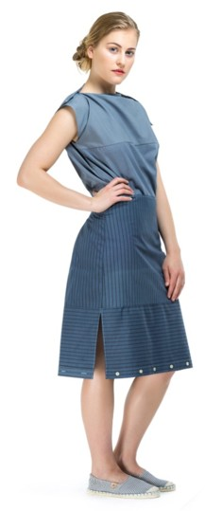
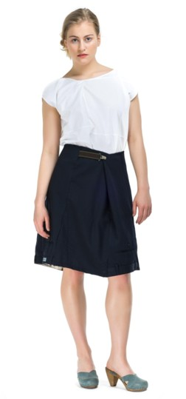
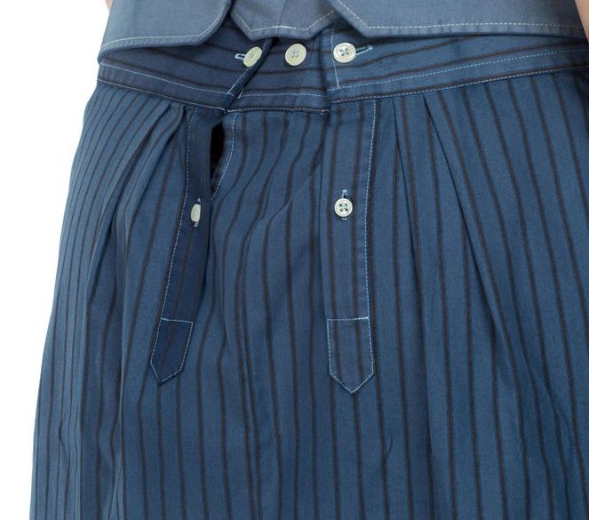
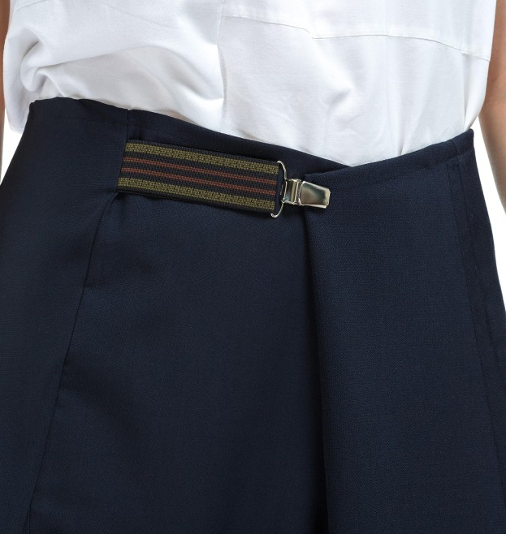
Program szkoleniowy UpTraK
Moduł 4 , Unit 3
Stworzone i zmienione – ubrania z recyklingu
Spódnica – ponowne wykorzystanie ubrań z drugiej ręki poprzez krojenie wykrojów
Spódnica PIA to elegancka, kopertowa spódnica inspirowana azjatyckim wzornictwem. Wykonana z męskich spodni, ta wyjątkowa propozycja wyróżnia się oryginalnymi detalami spodni, widocznymi na 2-3 wykrojach. Spódnica jest bezpiecznie zapinana na elastyczne szelki i klips, co zapewnia wygodne dopasowanie.
HUGO, model ZERO WASTE wykonany z pojedynczej męskiej koszuli, którą można nosić jako top lub spódnicę!
Hugo jest jednocześnie topem i spódnicą, a jeśli połączysz dwa Hugo, otrzymasz nawet ładną sukienkę
www.fashionupproject.com
MILCH, spodnie męskie w spódnicę
MILCH, koszula męska w spódnicę

Slide 27
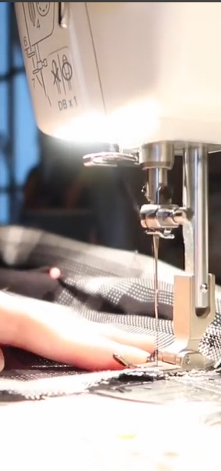
Program szkoleniowy UpTraK
Moduł 4 , Unit 3
Tworzenie spódnicy metodą upcyclingu
W tym filmie możemy zobaczyć, jak przekształcić męską koszulę w spódnicę, rozkładając ją i wykorzystując płaski wzór.
www.fashionupproject.com
Obejrzyj tutaj
https://www.youtube.com/watch?v=tq3jXaDLtds

Slide 28
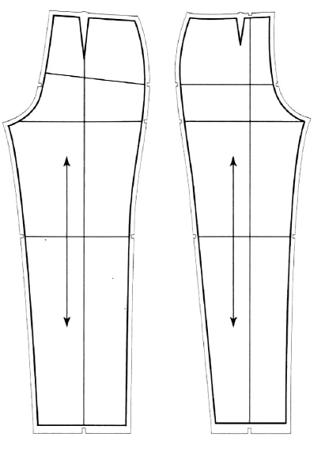
Program szkoleniowy UpTraK
Moduł 4 , Unit 3
Cięcie wzorów
Podstawowe wzory spodni
Wzór spodni składa się zazwyczaj z co najmniej dwóch elementów: przodu i tyłu.
Ważne punkty odniesienia: linie środkowe, linia talii, linia bioder, linia krocza, linia kolan i linia kostek.
Zaszewki znajdują się w talii i są głębsze z tyłu niż z przodu
Wspólne elementy dodatkowe: pas, kieszenie, pas, jarzmo i rozporek.
Tylna część kroku jest wyższa niż przednia część kroku
Część tylna jest szersza od części przedniej (2-5 cm)
www.fashionupproject.com
Notes:
Unikalna propozycja sprzedaży
28

Slide 29
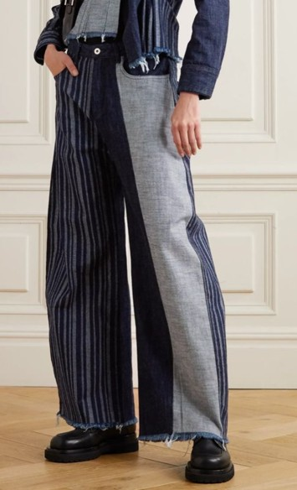
Program szkoleniowy UpTraK
Moduł 4 , Unit 3
Stworzone i zmienione – ubrania z recyklingu
Spodnie - z przetworzonych materiałów i patchworku
reM'Ade przekształca odpady w nową modę.
reM'Ade to marka z rodziny Marques'Almeida , która proponuje zarówno nowe, jak i klasyczne projekty M'A, wykonane wyłącznie z tkanin pochodzących z recyklingu i nadwyżek magazynowych.
reM'Ade to przestrzeń do oduczania się, eksperymentowania i – przede wszystkim – wdrażania odpowiedzialnej mody w życie. Chodzi o to, by najpierw posprzątać własny dom i wyciągnąć z tego wnioski, jak możemy przekształcić modę (projektowanie, produkcję i sprzedaż) w siłę regeneracyjną, budując społeczeństwo inkluzywne i relację z naturą, definiowaną przez szacunek i troskę.
Powstanie tej marki jest możliwe tylko dzięki unikalnej metodzie współpracy z naszą siecią lokalnych portugalskich producentów. reM'Ade ma swoje własne tempo i opiera się wyłącznie na dostępnych zapasach magazynowych i rzeczywistym popycie.
www.fashionupproject.com
marki Marques' Almeida została wykonana w całości z resztek tkanin pozostałych po poprzednich kolekcjach, dzięki czemu każdy element jest wyjątkowy.
Marques Almeida, spodnie wyczerpane

Slide 30
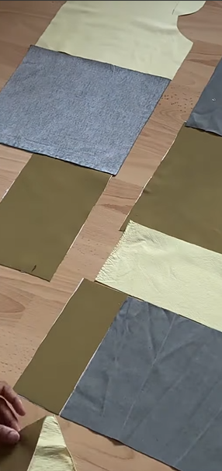
Program szkoleniowy UpTraK
Moduł 4 , Unit 3
Upcycling spodni poprzez patchwork
Ten film pokazuje krok po kroku, jak zrobić spodnie patchworkowe. To idealny projekt DIY, który pozwoli Ci przerobić stare spodnie na nową, kreatywną formę.
www.fashionupproject.com
Obejrzyj tutaj
https://www.youtube.com/watch?v=AmqkqcXXmIo

Slide 31
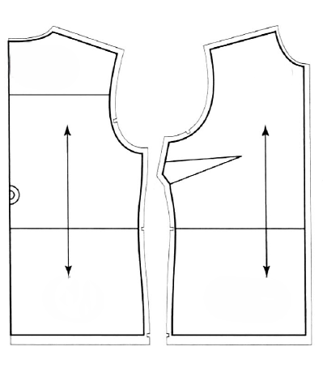
Program szkoleniowy UpTraK
Moduł 4 , Unit 3
Cięcie wzorów
Podstawowy top i wzory rękawów
Wzór bluzki składa się zazwyczaj z co najmniej dwóch elementów: przodu i tyłu.
Ważne punkty odniesienia: środek przodu i środek tyłu, linia biustu, linia talii, linia bioder, linia szyi, ramiona i otwory na pachy.
Zaszewki znajdują się w środkowej części biustu i ich szerokość może zaczynać się od boku, otworu na ramię, dekoltu lub środkowej części przodu.
Zaszewki w kształcie rombów można umieścić z przodu i z tyłu, na linii talii, aby wyszczuplić sylwetkę.
Najczęściej spotykane elementy dodatkowe: rękaw, kołnierzyk, stójka z guzikami, kieszenie i obszycie (dekoltu, otworu na rękę lub przodu).
www.fashionupproject.com
Notes:
Unikalna propozycja sprzedaży
31

Slide 32
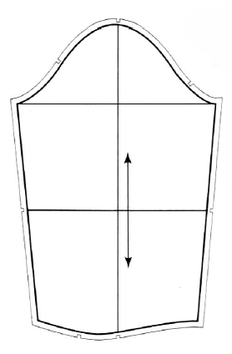
Program szkoleniowy UpTraK
Moduł 4 , Unit 3
Cięcie wzorów
Podstawowy top i wzory rękawów
Wzór rękawa zazwyczaj składa się z co najmniej jednego elementu, ale w przypadku marynarki szytej na miarę, rękaw zazwyczaj składa się z dwóch części.
Ważne punkty odniesienia: krzywizna główki rękawa, linia środkowa, linia bicepsa, linia łokcia i linia nadgarstka. Tylna część krzywizny główki rękawa różni się od przedniej.
Jeśli występują zaszewki, to zazwyczaj znajdują się one na wysokości łokcia z tyłu, wskazując na środek rękawa.
szerokość rękawa można określić porównując szerokość dołu z szerokością linii bicepsa
Wspólne elementy dodatkowe: mankiety, obszycie i stójka na guziki.
Główka rękawa może być większa od otworu na rękę nawet o 4 cm
www.fashionupproject.com
Notes:
Unikalna propozycja sprzedaży
32

Slide 33
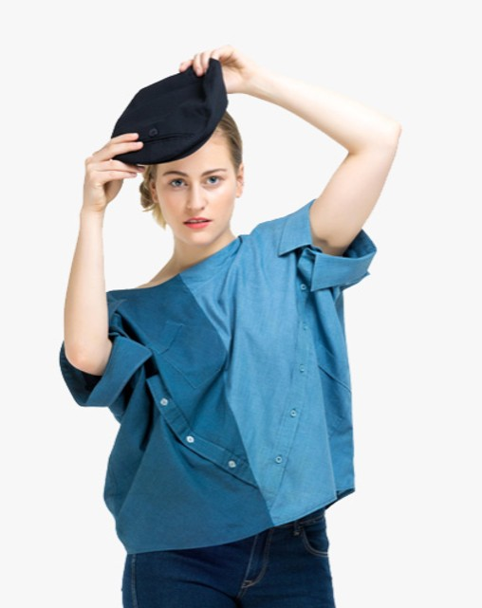
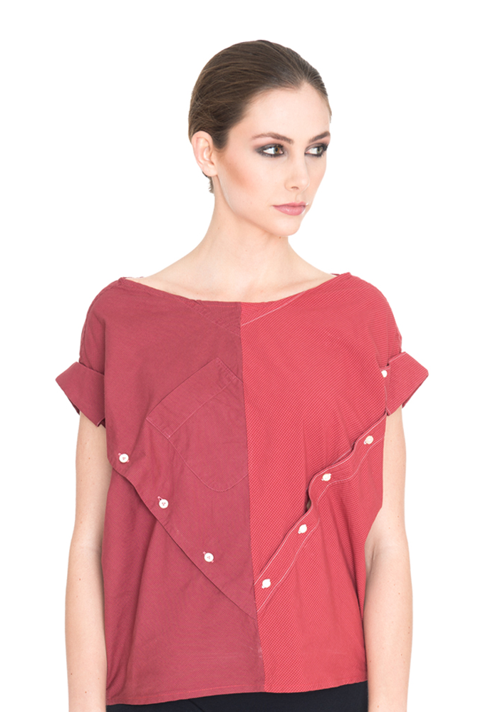
Program szkoleniowy UpTraK
Moduł 4 , Unit 3
Stworzone i zmienione – ubrania z recyklingu
Góra i rękawy – wykorzystanie ubrań z drugiej ręki i drapowanie
Ta przyciągająca wzrok bluzka koszulowa KATI została uszyta z dwóch byłych męskich koszul. Kołnierzyki koszuli pełnią teraz funkcję otworów na ręce.
Droga Milch rozpoczęła się od wizji przekształcania zużytych męskich garniturów i innych odpadów przed- i pokonsumenckich w nowoczesne elementy mody. Kierując się zasadami upcyklingu, stworzyli wyjątkowe miejsce dla osób podążających za modą i ceniących zrównoważony rozwój.
Ich kolekcja to ucieleśnienie innowacyjnego wzornictwa, płynnie łączącego ponadczasową elegancję i wysokiej jakości materiały z nowoczesnym akcentem.
www.fashionupproject.com
MILCH, koszule przetworzone na bluzki
MILCH, koszule przetworzone na bluzki

Slide 34
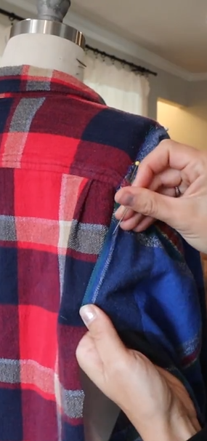
Program szkoleniowy UpTraK
Moduł 4 , Unit 3
Upcycling męskich koszul
Koszule męskie to bardzo popularny element garderoby wykorzystywany w upcyklingu. W tym filmie zobaczysz, jak poddać recyklingowi dwie męskie koszule flanelowe w dwóch różnych stylach.
www.fashionupproject.com
Obejrzyj tutaj
https://www.youtube.com/watch?v=YKtiqn0-9GI

Slide 35
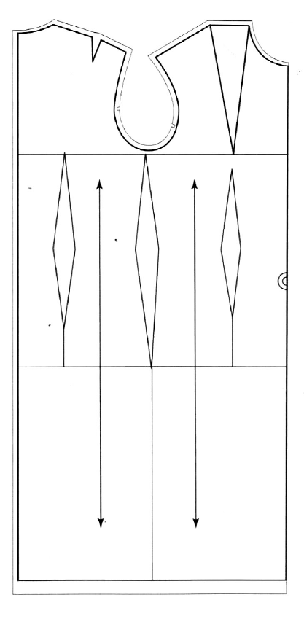
Program szkoleniowy UpTraK
Moduł 4 , Unit 3
Cięcie wzorów
Podstawowe wzór sukienek
Prostszym sposobem zdefiniowania wzoru sukienki jest potraktowanie go jako połączenia wzoru topu i spódnicy. Co więcej, większość podstawowych pojęć jest wspólna.
Wzór sukienki zazwyczaj składa się z co najmniej dwóch elementów: przodu i tyłu. Jeśli sukienka ma szew w talii, to ma ich cztery: tył góra i przód, tył dół i przód.
Sylwetka sukienki zależeć będzie od możliwych kombinacji góry i dołu.
Najczęściej spotykane elementy dodatkowe: rękaw, kołnierzyk, stójka z guzikami, kieszenie i obszycie (dekoltu, otworu na rękę lub przodu).
www.fashionupproject.com
Notes:
Unikalna propozycja sprzedaży
35

Slide 36
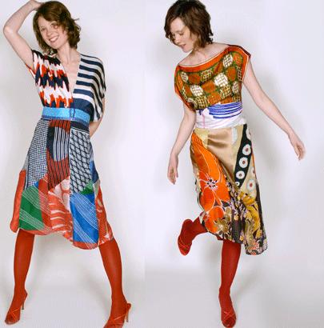
Program szkoleniowy UpTraK
Moduł 4 , Unit 3
Stworzone i zmienione – ubrania z recyklingu
Sukienka – wykorzystanie elementów geometrycznych i drapowania
Clements Ribeiro to londyński dom mody założony na początku lat 90. przez małżeństwo Suzanne Clements i Inacio Ribeiro. Znany jest z kobiecych projektów, wyrazistych nadruków i luksusowych dzianin.
Od 2008 roku Clements Ribeiro podjął się szeregu projektów skupionych wokół upcyklingu, obok głównej kolekcji. Wśród projektów znalazły się sukienki, spódnice i koszule wykonane z zabytkowych szalików; sukienki „kolażowe” łączące znalezione tkaniny oraz współpraca z artystką tekstylną Karen Nicol, która przekształciła zabytkowe dzianiny kaszmirowe w motywy haftu.
„Kiedy patrzysz na szaliki, myślisz o nich jak o kolażu, a dobór wizualny jest całkowicie intuicyjny – wzory i kolory łączone lub kontrastowane poprzez pewnego rodzaju „swobodne skojarzenia”, z niejasnym podstawowym tematem (np. kwiatowym, malarskim itp.)”
Inácio Ribeiro z Clements Ribeiro
www.fashionupproject.com
Clements Ribeiro, „ScarfMania”, szaliki przetworzone na sukienki

Slide 37
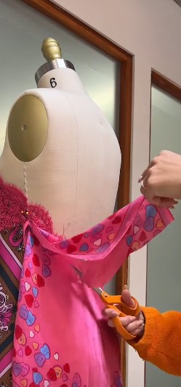
Program szkoleniowy UpTraK
Moduł 4 , Unit 3
Przerabianie szalików na sukienki – wykorzystanie drapowania
W tym filmie możesz przyjrzeć się procesowi tworzenia sukienki na manekinie, wykorzystując technikę drapowania, łącząc i poddając recyklingowi stare szaliki.
www.fashionupproject.com
Obejrzyj tutaj
https://www.youtube.com/shorts/5oMJ7m9ukfA

Slide 38
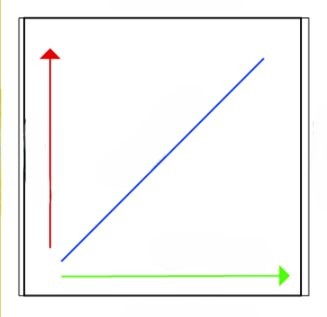
Program szkoleniowy UpTraK
Moduł 4 , Unit 3
Drapowanie
Podstawowe pojęcia
Jeśli chodzi o cięcie wzoru, drapowanie wymaga od nas zrozumienia zachowania się tkaniny w różnych kierunkach. Ta wiedza będzie pomocna podczas pracy z resztkami i pościelą domową, a także z odzieżą używaną.
Linia włókien jest najczęściej stosowanym kierunkiem i znajduje się równolegle do krawędzi
Słoje poprzeczne są również bardzo powszechne i występują równolegle do surowej krawędzi
Skos jest w dowolnym kierunku pomiędzy linią włókien a słojami poprzecznymi, jednakże idealny lub prawdziwy skos wynosi dokładnie 45° od krawędzi krawędzi/surowego brzegu
www.fashionupproject.com
Notes:
Unikalna propozycja sprzedaży
38

Slide 39
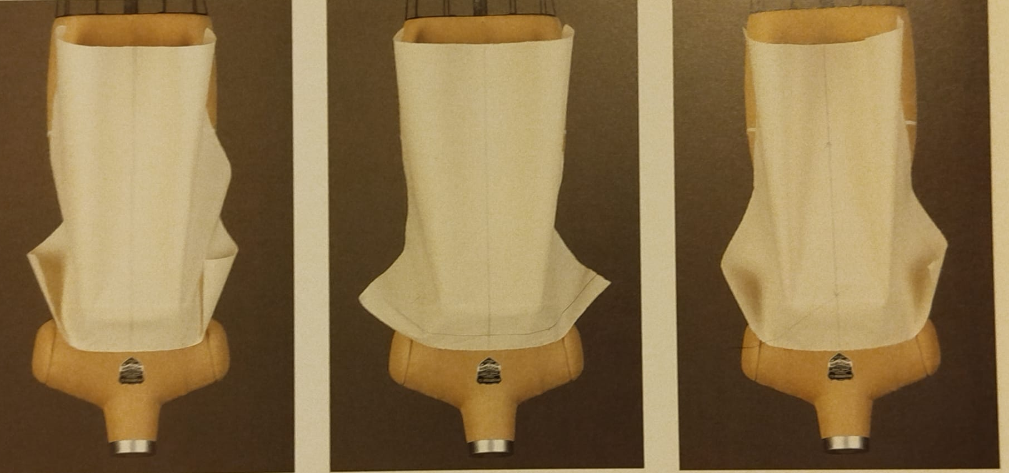
Program szkoleniowy UpTraK
Moduł 4 , Unit 3
Drapowanie
Podstawowe pojęcia
@Draping Kompletny kurs
Prosty materiał tworzy dwa mocne drapowania, rozszerzając się od biustu do bioder – naturalny układ zrównoważonego kwadratu. Boki układają się prostym, pionowym pasem.
Materiał o poziomym usłojeniu wydaje się nieco szerszy w biodrach i nie układa się tak łatwo. Boki wydają się bardziej wystające. Mocniejsze, proste usłojenie biegnie poziomo i wypycha tkaninę na zewnątrz.
Proste ziarno
Słoje poziome
Skośne ziarno 45º
www.fashionupproject.com
Tkanina kaliko o słoju ukośnym jest najbardziej elastyczna, dzięki czemu układa się bardziej miękko i mniej wyraziście niż tkanina o słoju prostym lub poziomym. Tkanina delikatnie rozszerza się po bokach, tworząc efekt kaskady.
Od siły prostego usłojenia po miękki układ skosu – te różne cechy przełożą się na ubrania, które będziesz układać. Nauka wykorzystania tych usłojeń pomoże Ci uzyskać konkretne stylizacje.
Notes:
Unikalna propozycja sprzedaży
39

Slide 40
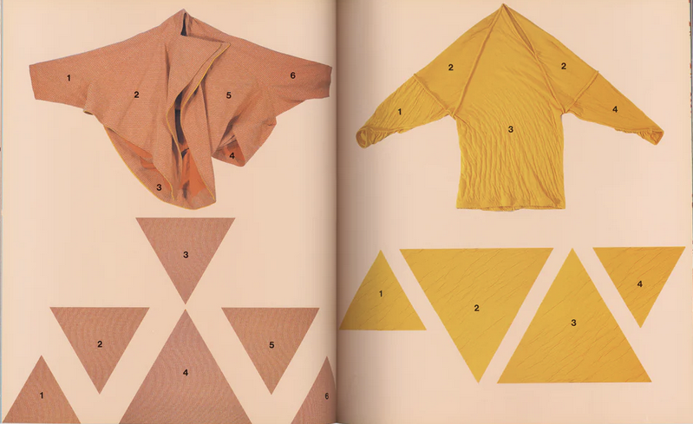
Program szkoleniowy UpTraK
Moduł 4 , Unit 3
Techniki drapowania z wykorzystaniem resztek
Tworzenie za pomocą form geometrycznych
W latach 80., po zakończeniu pracy w Issey Miyake, Yoshiki Hishinuma otworzył własne studio. Projektując swoją autorską linię, nie mógł znaleźć materiałów tekstylnych, które sobie wyobraził. Zamiast współpracować z producentami, Hishinuma zaczął eksperymentować z procesami naturalnymi i chemicznymi, aby zmieniać wykończenie i formę tekstyliów, produkując ubrania o unikalnych kształtach, w szczególności z wykorzystaniem wiatru i powietrza – tzw. ubrania z latawcem i ubrania z powietrza.
www.fashionupproject.com
Ubrania Yoshikiego Hishinumy (1986)

Slide 41
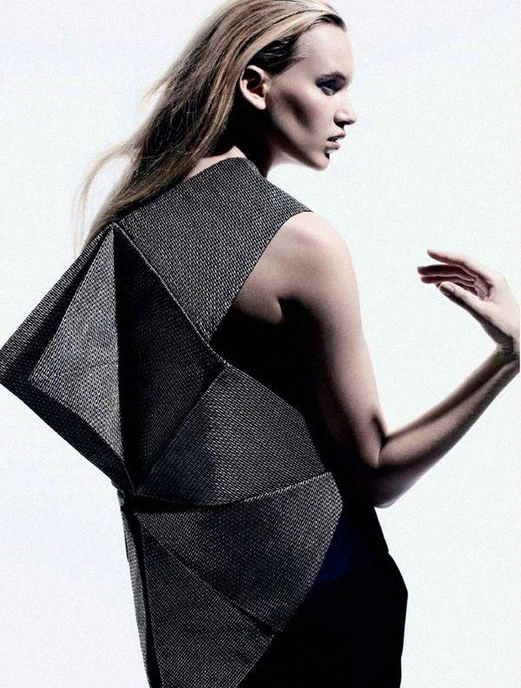
Program szkoleniowy UpTraK
Moduł 4 , Unit 3
Drapowanie
Podstawowe pojęcia
Techniki z odciętymi fragmentami
Wytnij wycięte elementy w podstawowe kształty geometryczne, które mogą się wzajemnie uzupełniać, np. trójkąty, kwadraty i diamenty.
Umieść je na manekinie, próbując złożyć puzzle w całość i stworzyć ciekawy kształt topu lub spódnicy
Użyj gotowych wzorów jako punktu wyjścia do stworzenia układanki rękawów i spodni, a następnie wypróbuj je na manekinie
Bądź kreatywny i myśl nieszablonowo, używając kształtów do tworzenia dodatkowych elementów, takich jak kołnierzyk czy kieszeń
Pamiętaj, że tworzony przez Ciebie przedmiot nie musi mieć klasycznej formy, ale musi być wygodny i dopasowany do ciała użytkownika.
www.fashionupproject.com
Notes:
Unikalna propozycja sprzedaży
41

Slide 42
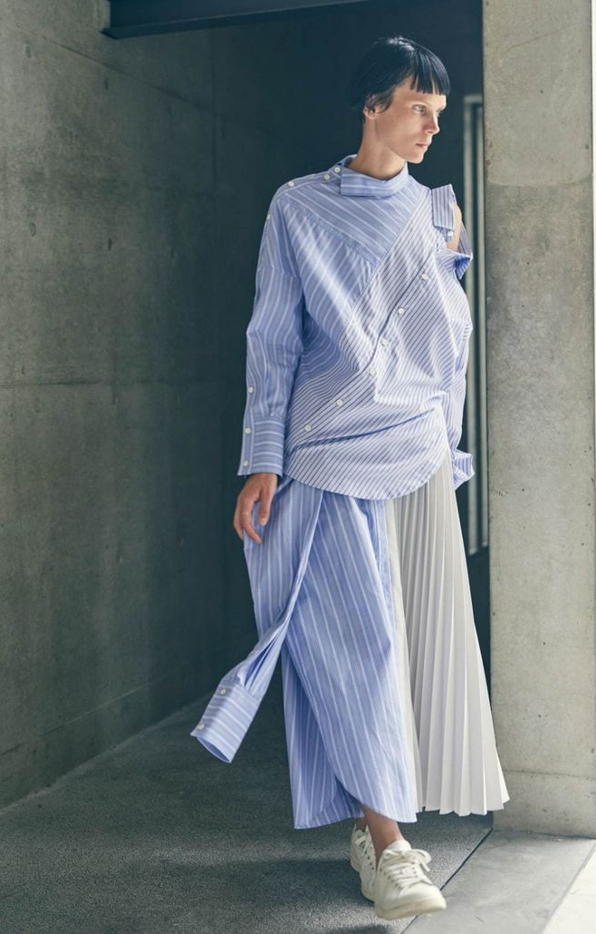
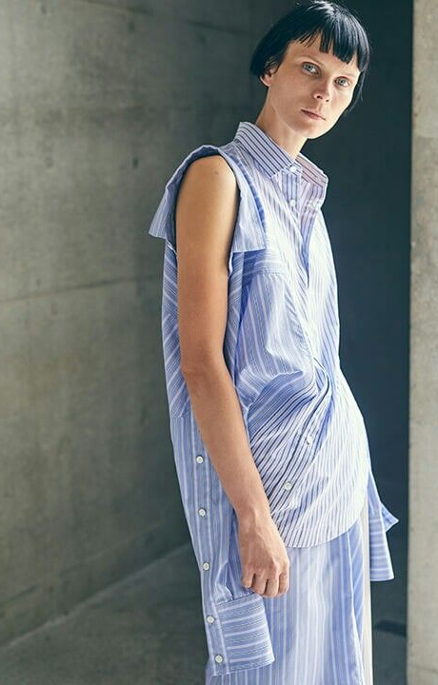
Program szkoleniowy UpTraK
Moduł 4 , Unit 3
Techniki drapowania przy użyciu ubrań z drugiej ręki
Tworzenie z rozmontowanych części
Łącząc styl tradycyjny ze współczesnym, nowojorska japońska marka The Keiji tworzy ubrania wyróżniające się niepowtarzalnymi wzorami i materiałami.
www.fashionupproject.com
Keiji, 2020

Slide 43
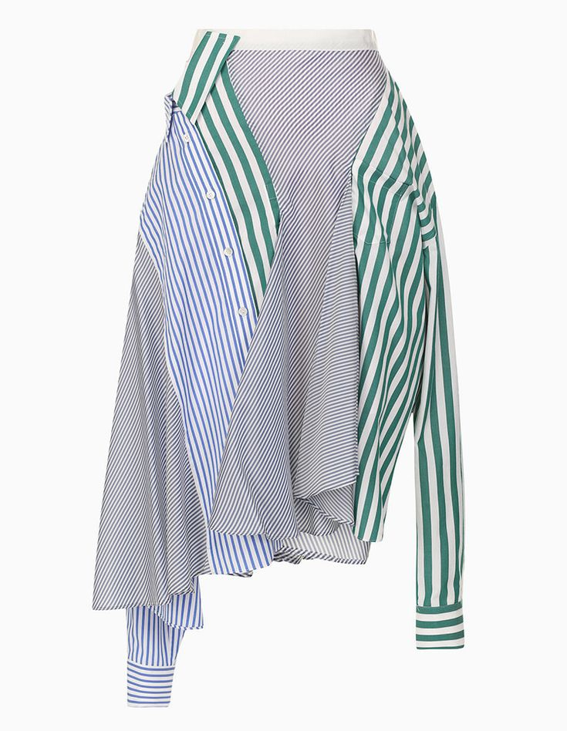
Program szkoleniowy UpTraK
Moduł 4 , Unit 3
Drapowanie
Podstawowe pojęcia
Techniki z odzieżą używaną
Tworzenie z rozmontowanych części
Zacznij od rozmontowania części, których chcesz użyć, pamiętaj, aby rozmontować tylko te części, których na pewno nie będziesz później potrzebować
Rozłóż elementy układanki, którą chcesz złożyć „w zły sposób”, próbując znaleźć pasujące kształty (przykład: okrągły otwór kieszeni może być częścią dekoltu, a przedni krok może być otworem na rękę).
Możesz również używać dodatkowych komponentów w niewłaściwy sposób (na przykład kołnierzyk może być paskiem i odwrotnie).
Pamiętaj, że tworzony przez Ciebie przedmiot nie musi mieć klasycznej formy, ale musi być wygodny i dopasowany do ciała użytkownika.
Uczynienie tego bardziej lub mniej oczywistym jest zawsze Twoim wyborem estetycznym
www.fashionupproject.com
Notes:
Unikalna propozycja sprzedaży
43

Slide 44
Program szkoleniowy UpTraK
Moduł 4 , Unit 3
Manipulacja tkaninami
Zmiana kształtu i nadanie objętości
01
02
03
Dodawanie
Odbieranie
Kształtowanie
Falbany
Bodety
Fałdowanie
Zbieranie
Używanie zaszewek
Podwijanie
www.fashionupproject.com

Slide 45
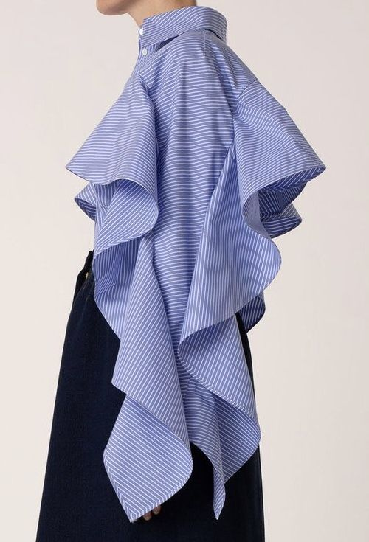
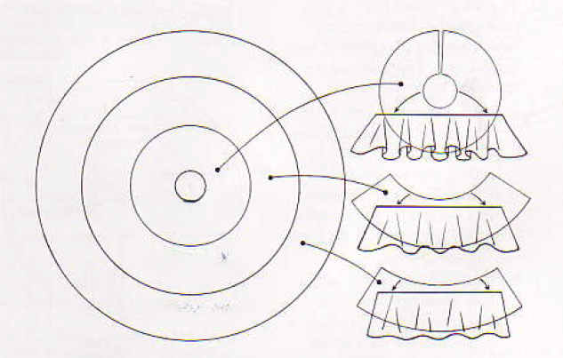
Program szkoleniowy UpTraK
Moduł 4 , Unit 3
Dodawanie i odejmowanie objętości - falbanki
Wybierz falbanę o maksymalnym, umiarkowanym lub minimalnym rozszerzeniu, kontrolowanym przez promień okrągłego wycięcia na środku okrągłego wzoru falbanek oraz długość falbanek:
www.fashionupproject.com
• Im mniejszy promień wycięcia centralnego, tym większe rozszerzenie na swobodnej krawędzi falbany po jej zastosowaniu
Palmer Harding

Slide 46
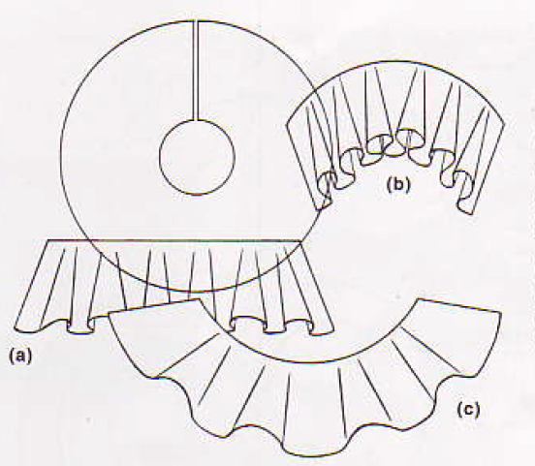
Program szkoleniowy UpTraK
Moduł 4 , Unit 3
Dodawanie i odejmowanie objętości - falbanki
Kontrola głośności
Elastyczna linia szwu falbany okrągłej będzie podążać zarówno za liniami prostymi, jak i zakrzywionymi. Fałdy na swobodnej krawędzi falbany wszytej wzdłuż zewnętrznej krzywej rozszerzają się i zwężają; wszycie falbany wewnątrz krzywej do wewnątrz ściska i pogłębia fałdy. Jeśli odchylenie między linią szwu falbany a linią aplikacji jest duże – patrz zdjęcie (b) – konieczne jest przycięcie zapasu szwu przed szyciem. Jeśli odchylenie jest średnie lub niewielkie – patrz zdjęcie (c) – przyszyj falbanę bez wstępnego przycinania, często przerywając szycie, aby unieść stopkę i wyrównać linie szwów i krawędzie przed kontynuowaniem.
www.fashionupproject.com
WSKAZÓWKA: falbankę należy wykończyć brzegiem jak serwetkę lub taśmą skośną. Surowy brzeg należy obszyć tylko wtedy, gdy używasz materiału, który się nie strzępi.

Slide 47
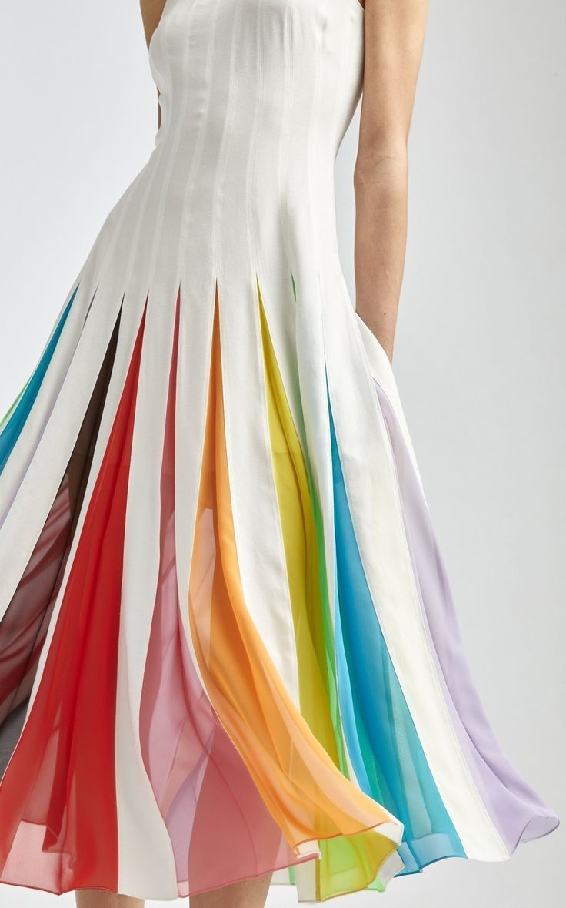
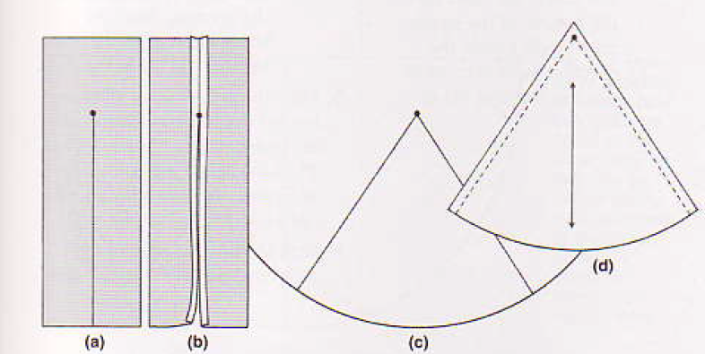
Program szkoleniowy UpTraK
Moduł 4 , Unit 3
Dodawanie i odejmowanie objętości - Bodety
Dla każdego ściegu należy wybrać punkt wewnątrz wzoru lub materiału, w którym ścieg będzie się rozpoczynał. Odległość od punktu do dolnej krawędzi jest równa długości ściegu i uwzględnia dodatek na podwinięcie.
• Jeżeli ubranie jest bez szwów, połącz każdy punkt z dolną krawędzią prostą linią ukośną prostopadłą do krawędzi.
Zaznacz wzór, a następnie lewą stronę materiału liniami ukośnymi, które podążają za słojem, lub zaznacz bezpośrednio na materiale - zdjęcie (a)
• Jeśli ubranie ma pionowy szew w miejscu klina, umieść go na szwie. Szew pozostaje otwarty do dolnej krawędzi, aby umożliwić włożenie klina – zdjęcie (b)
www.fashionupproject.com
Oskar De La Renta

Slide 48
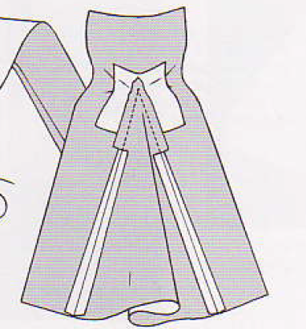
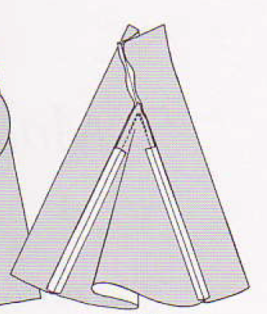
Program szkoleniowy UpTraK
Moduł 4 , Unit 3
Dodawanie i odejmowanie objętości - Godets
Używając cyrkla mechanicznego lub sznurkowego ustawionego na długość ćwieka, naszkicuj wzór ćwieka. Narysuj okrąg lub jego fragment. Oszacuj, ile obwodu ćwieka powinno dodać do krawędzi, w której zostanie wstawiony, aby uzyskać pożądany luz. Wyznacz tę wartość, łącząc obwód z końcem cyrkla dwiema prostymi liniami, wyznaczając szerokość ćwieka przy dolnej krawędzi (zwróć uwagę, że po obszyciu szerokość będzie nieco mniejsza). Dodaj zapas na szwy do prostych boków odcinka koła – rysunki (c) i (d). Wzór jest gotowy do wycięcia i użycia.
WSKAZÓWKI dotyczące szycia koronek:
Wytnij wykrój z materiału, upewniając się, że oś środkowa wykroju jest zawsze dopasowana do prostego włókna materiału.
W szew rozwarty na długość klina, przyszyj obie strony klina, po jednym na każdym otworze. Po zakończeniu przerwa między klinem a szwem powyżej powinna być niezauważalna – zdjęcie (1)
W przypadku tkaniny bez szwów, przed wycięciem linii cięcia, ręcznie przyszyj kwadrat organzy lub materiału podszewkowego o wymiarach 5–7,5 cm do tyłu tkaniny na linii cięcia i przyszyj maszynowo ramkę wokół linii cięcia, aby ją zabezpieczyć – zdjęcie (2)
Po przyszyciu godety do elementu, należy obszyć swobodnie płynącą krawędź godety i odzieży.
(2)
www.fashionupproject.com
(1)

Slide 49
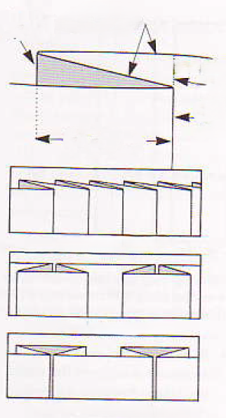
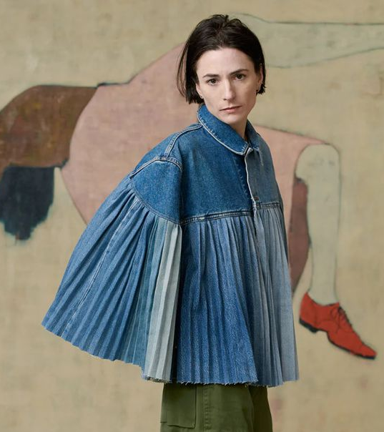
Program szkoleniowy UpTraK
Moduł 4 , Unit 3
Dodawanie i odejmowanie objętości - plisy
zakładki nożowe - przylegające do siebie fałdy pod spodem zwrócone w tym samym kierunku.
zakładki pudełkowe - przylegające do siebie fałdy o równej głębokości, zwrócone w przeciwnych kierunkach.
odwrócone zakładki - przylegające do siebie fałdy o równej głębokości, zwrócone ku sobie w środku.
www.fashionupproject.com
ELV Denim

Slide 50
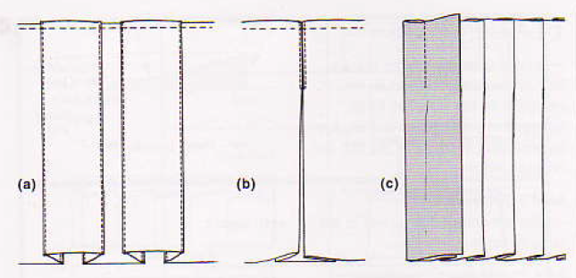
Program szkoleniowy UpTraK
Moduł 4 , Unit 3
Dodawanie i odejmowanie objętości - plisy
PROCEDURA
Ustaw wymiary docelowe , jakie będzie miała tkanina po plisowaniu.
Zaplanuj układ płaskich plis, które będą pasować do wymiarów docelowych: nożowych, pudełkowych lub odwróconych
Oblicz ilość materiału potrzebną do uzyskania żądanej liczby plis:
Określ głębokość, czyli pomiar między fałdą zewnętrzną a wewnętrzną
Matematyka:
2 x głębokość zakładki = jedna zakładka pod spód
jedna zakładka pod spód x liczba zakładek = całkowita liczba zakładek pod spód
całkowita liczba zakładek pod zakładkami + wymiar docelowy = wymagania dotyczące tkaniny plisowanej
Jak zszyć zakładki:
Ilustracja (a) Dwie zakładki pudełkowe z zewnętrznymi i wewnętrznymi fałdami przeszytymi krawędziami.
Zdjęcie (b) odwrócona plisa z widocznie obniżonym punktem zwolnienia dzięki przeszyciu.
Obraz (c) Zakładki noża z punktami zwalniającymi opuszczonymi w sposób niewidoczny .
www.fashionupproject.com

Slide 51
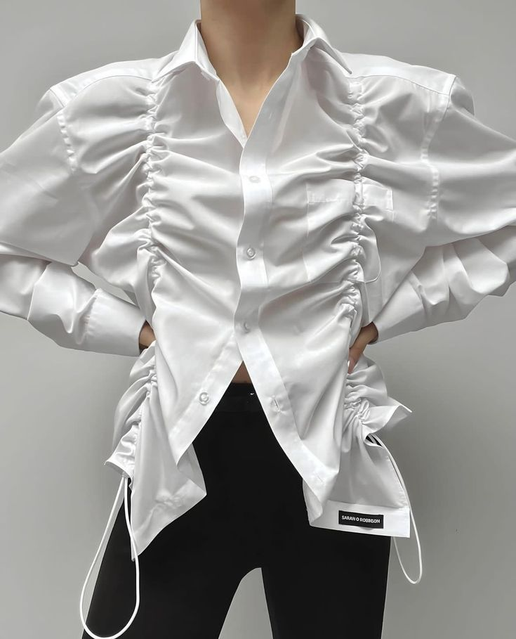
Program szkoleniowy UpTraK
Moduł 4 , Unit 3
Dodawanie i odejmowanie objętości – zbieranie
Istnieje pięć sposobów marszczenia: ręczne, maszynowe, automatyczne, z gumką i kanałowe. Ręczne, maszynowe, automatyczne i jeden rodzaj marszczenia elastycznego to standardowe metody zszycia nicią. Inne rodzaje marszczenia elastycznego i kanałowego to specjalistyczne odmiany, wykorzystujące różne metody marszczenia.
Zbieranie nici ręcznie i maszynowo:
(1) szycie wzdłuż wyznaczonej krawędzi materiału w obrębie zapasu na szew;
(2) pociągając jedną ręką za luźną, nie zabezpieczoną nić zwisającą z końca szwu, a drugą ręką wpychając tkaninę w siebie wzdłuż napiętej nici
www.fashionupproject.com
Sarah O Robinson

Slide 52
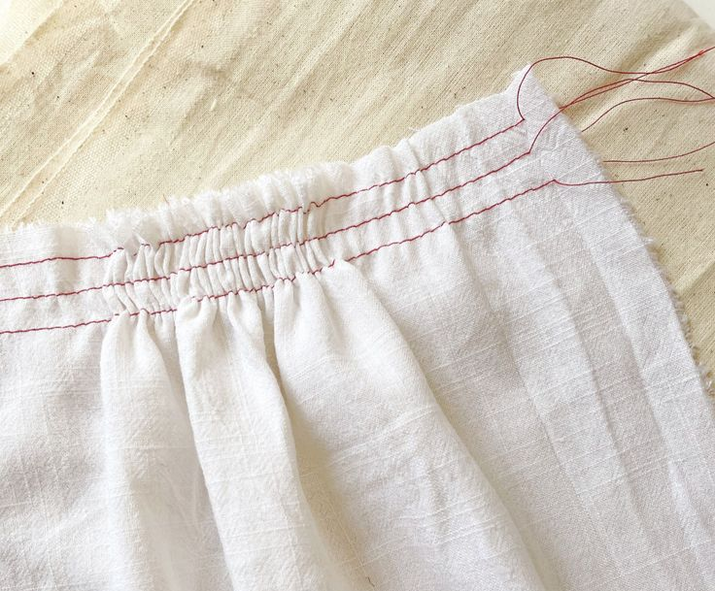


Program szkoleniowy UpTraK
Moduł 4 , Unit 3
Dodawanie i odejmowanie objętości – zbieranie
Stabilizacja zapobiega przesuwaniu się marszczenia na nici, zapobiega zrywaniu się nici i ukrywa ściegi marszczenia.
Stabilizacja może być widoczna – jako wiązanie, przedłużenie, usztywnienie fundamentowe lub marszczenie na krawędzi – lub niewidoczna – jako usztywnienie lub obszycie. W miejscach łączenia, tkanina stabilizująca dopasowuje się do marszczonego ściegu pod względem długości i kształtu, a jednocześnie dodaje jedną lub więcej warstw do materiału już pogrubionego przez marszczenia. Podczas procesu stabilizacji ściegi marszczące znikają z pola widzenia.
Użytkowanie maszyny: Rzadkość lub gęstość mini-fałd tworzonych przez marszczenie, w połączeniu z długością ściegu, określają pełnię, czyli ilość i głębokość fałd uwolnionych ze ściegów. Długie ściegi, ściśle zebrane, uwalniają największą pełnię.
Ręcznie: Marszczenie ręczne polega na stosowaniu ściegów biegnących. Ponieważ nić jest podatna na zerwanie pod wpływem naprężenia, należy używać podwójnej lub bardzo mocnej nici w igle. Zamocuj pierwsze ścieg za pomocą dużego supełka na końcu nici. Aby wykonać proste marszczenie ręczne, naciągnij materiał na nić pojedynczego lub podwójnego rzędu równych ściegów biegnących.
www.fashionupproject.com

Slide 53

Program szkoleniowy UpTraK
Moduł 4 , Unit 3
Dodawanie i odejmowanie objętości – zbieranie
Elastyczne marszczenie przy użyciu nici, sznurka lub gumek dodaje rozciągliwości i automatycznego wypełnienia.
(1) Szycie prostym elastyczną nicią w szpulce delikatnie marszczy tkaninę: Nawiń gumkę ręcznie na szpulkę, lekko ją naciągając; podczas szycia trzymaj tkaninę napiętą przed i za igłą.
(2) Pełnia uzyskana dzięki elastycznemu sznurkowi złapanemu w zygzakowatym szwie zwiększa się w stopniu, w jakim elastyczna taśma jest rozciągana podczas szycia, a materiał jest marszczony na elastycznej taśmie po zszyciu.
3) Pasek gumki przycięty do długości docelowej lub nieznacznie krótszy, przyszyty bezpośrednio do materiału ściegiem zygzakowatym, marszczy się, gdy gumka jest rozciągana do długości materiału podczas szycia.
(4) Materiał można również zbierać na gumce włożonej do kanału materiału.
Długość gumki, podzielona na równe części i przypięta w miejscach podziału do materiału, również podzielonego na taką samą liczbę części. Aby zszyć, zastąp szpilki fastrygą maszynową, która przecina gumkę. Rozciągaj gumkę segment po segmencie, aby dopasować ją do materiału, jednocześnie szyjąc zygzakiem.
www.fashionupproject.com

Slide 54

Program szkoleniowy UpTraK
Moduł 4 , Unit 3
Dodawanie i odejmowanie objętości – zbieranie
Zbieranie kanałów
Najpopularniejszy rodzaj marszczenia kanałowego rozpoczyna się od osłony utworzonej przez obszycie krawędzi lub taśmę nałożoną w poprzek tkaniny. Otwory na końcach lub wewnętrzne szczeliny umożliwiają dostęp do kanału utworzonego między dwiema warstwami tkaniny. Tkanina wsuwa się w marszczenia na elemencie marszczącym – kawałku sznurka, taśmy, wstążki, gumki, liny, łańcucha, drutu, kołka lub pręta, przeciągając go przez obszycie lub taśmę. Aby ułatwić marszczenie, kanał osłonowy powinien luźno przylegać do elementu wewnątrz.
www.fashionupproject.com

Slide 55


Program szkoleniowy UpTraK
Moduł 4 , Unit 3
Zmiana kształtu – użycie lotek
Lotka jednoostrzowa
fragment materiału oznaczony literą V, złożony na pół i zszyty od początku litery V, który zawsze znajduje się na krawędzi materiału, do punktu zbiegu litery V, w którym materiał się unosi lub opada.
Funkcja: stosowana w spódnicach i spodniach na linii talii, na bluzkach na linii biustu, na rękawach na linii łokci oraz spodniach na linii kolan i bioder
Aby przekształcić płaski kształt w formę trójwymiarową, można użyć jednego lub kilku zaszewek o jednym ostrzu. Szerokość u wylotu zaszewki i kształt szwu zaszewki – prosty, zagięty do wewnątrz, zagięty na zewnątrz – wpływają na kontur strukturyzowanej formy.
www.fashionupproject.com

Slide 56


Program szkoleniowy UpTraK
Moduł 4 , Unit 3
Zmiana kształtu – użycie lotek
Lotka dwuostrzowa
Diamentowy fragment materiału złożony na pół wzdłuż i zszyty od końca do końca. Zaszewki z podwójnymi zaszewkami usztywniają materiał na obu końcach szwu.
Funkcja: stosowana w sukienkach, koszulach, kurtkach i marynarkach, na linii talii z tyłu i/lub z przodu
Zasada, która wiąże szerokość lotki w jej najszerszym przekroju z wysokością lub głębokością osiągniętą na końcu lotki, ma zastosowanie również do lotek dwuostrzowych.
www.fashionupproject.com

Slide 57


Program szkoleniowy UpTraK
Moduł 4 , Unit 3
Zmiana kształtu – użycie lotek
Modelistka
W celach rzeźbiarskich zaszewki dwustronne kształtują wewnętrzną stronę materiału, a zaszewki jednostronne kształtują pełnię materiału na krawędziach.
Używane razem lotki jedno- i dwustronne tworzą skomplikowane konfiguracje trójwymiarowe.
Jeśli punkty zbiegu dwóch zaszewek na przeciwległych lub sąsiednich krawędziach są połączone, zaszewki można przekształcić w szew. W przypadku zaszewek wymagających stopniowego, zakrzywionego zwężania, co staje się trudne do utrzymania, gdy szerokość zaszewki zwęża się do nitek splotu, przekształcenie zaszewek w szwy rozwiązuje problem szycia.
Najbardziej powszechnym przykładem jest krój księżniczki.
www.fashionupproject.com
Nyokitto z przodu, Pattern Magic 2

Slide 58
Program szkoleniowy UpTraK
Moduł 4 , Unit 3
Zmiana kształtu – użycie lotek
Ponieważ szwy zaszewkowe kończą się, a w przypadku zaszewek dwustronnych zaczynają się wewnątrz materiału, przecięta nić w miejscu zakończenia szwów musi być zabezpieczona, w przeciwnym razie ścieg może się rozpruć. Oto kilka wskazówek, jak to zrobić:
Przywiąż igłę do nici szpulki za pomocą węzła kwadratowego:
Po przyszyciu zaszewki na lewej stronie materiału, zawiąż nici w miejscu, w którym szew wychodzi poza materiał.
Po przyszyciu zaszewki na prawej stronie materiału, odwróć go na drugą stronę. Złap obie nitki z ostatniego ściegu igłą i przeciągnij je na drugą stronę, aby zawiązać.
Po przyszyciu zaszewki po prawej stronie materiału, zwiąż nitki z przodu. Włóż obie nitki w igłę, wbij igłę w ostatni otwór igły maszynowej, przeciągnij ją do tyłu i przeciągnij węzeł przez materiał.
Przytnij zawiązane nici co najmniej 1,5 cm od węzła.
Zmniejsz długość ściegu:
Szyjąc zaszewkę po lewej stronie materiału, zacznij skracać ścieg przed dotarciem do końca szwu, aż osiągnie 0, gdy linia szwu się zwęża. Wykonaj trzy lub cztery ściegi w punkcie O przed przycięciem nici.
Aby rozpocząć wykonywanie zaszewki dwustronnej, należy wykonać czynności w odwrotnej kolejności: rozpocząć od 0 i szybko zwiększać długość ściegu do standardowej długości.
Szyj pojedynczą nicią podczas szycia zaszewki jednopunktowej:
Przywiąż koniec nici dolnej do końca nici igłowej bardzo ciasnym, kwadratowym węzłem.
Pociągając za nić igłową, przeciągnij węzeł przez igłę. Nawiń nić igłową na szpulkę, przesuwając węzeł i nić szpulkową w górę przez prowadnice i naprężając, aż węzeł dotrze do szpulki.
Rozpocznij szycie, umieszczając zakładkę na igle, która powinna być skierowana w dół. Przy pierwszym ściegu nić owinie się wokół zakładki, nie pozostawiając końcówek do zawiązania lub przycięcia.
www.fashionupproject.com

Slide 59




Program szkoleniowy UpTraK
Moduł 4 , Unit 3
Zmiana kształtu - podwijanie
STANDARDOWE ZAKŁADKI
Standardowe zakładki to równoległe fałdy podciągnięte z powierzchni materiału i połączone ściegiem od jednego końca do drugiego. Standardowe szwy zakładki są proste i zszywane w równej lub ukośnej odległości od krawędzi zagięcia przez dwie warstwy materiału. Oto kilka najpopularniejszych rodzajów:
ŚLEPE ZAKRĘCENIA
zakładki bez widocznych odstępów pomiędzy nimi, ponieważ fałdy dotykają lub nachodzą na linie szwów sąsiednich zakładek.
www.fashionupproject.com
ZAKŁADKI SZPILKOWE
wąskie zakładki, które czasami mają szerokość zaledwie szpilki, ale nigdy nie są przyszywane dalej niż 3 mm od zagięcia.
ROZSTAWY ZAGINIONIONE
zakładki o jednakowej szerokości i widocznie rozmieszczone w jednakowych odstępach.

Slide 60

Program szkoleniowy UpTraK
Moduł 4 , Unit 3
Zmiana kształtu - podwijanie
Gładka symetria, która charakteryzuje standardowe składanie, wymaga dokładnego mierzenia i znakowania, precyzyjnego składania oraz szwów szytych prostopadle do zagięcia.
Oto kilka WSKAZÓWEK, które pomogą Ci uzyskać dobry wynik:
Przed znakowaniem należy wyrównać strukturę tkaniny i zaprasować ją parą.
Rozłóż tkaninę na powierzchni większej niż jej długość i szerokość i naciągnij ją podczas znakowania. Użyj deski do krojenia z kratką, aby sprawdzić prostoliniowość. Opcjonalne metody znakowania linii zagięcia mogą być dostępne.
W niektórych przypadkach właściwe: Wyciągnij nić ze splotu tkaniny. Odwróć tkaninę na drugą stronę i zgniot tępą igłą gobelinową. Zrób rzędy pinezek krawieckich.
Podczas zaginania fałd przed zszyciem, złóż i dociśnij prostą krawędź paska grubego papieru, wyrównanego z prostym włóknem, pomiędzy przeciwległymi znacznikami pozycji. Zachowaj odstępy między liniami szwów sąsiednich zaszewek co najmniej na szerokość stopki, mierząc od igły w lewo. Podczas końcowego prasowania unikaj nadmiernego użycia pary, która może spowodować marszczenie się materiału.
www.fashionupproject.com

Slide 61


Program szkoleniowy UpTraK
Moduł 4 , Unit 3
Praktyczne zastosowanie
www.fashionupproject.com
Ta aktywność polega na współpracy uczestników (każda para będzie dla siebie klientem i twórcą) nad stworzeniem ubrania przy użyciu technik, których się uczyliście.

Slide 62
Program szkoleniowy UpTraK
Moduł 4 , Unit 3
Aktywność dotycząca konstruowania odzieży
Korzystając z wykroju krawieckiego o łatwym do dopasowania kształcie, uczestnicy zastosują wiedzę i techniki omówione w tym module do skonstruowania ubrania.
01
02
0 3
Potrzebne materiały
Cele
Czas trwania
Maszyna do szycia
Manekin
Materiał do cięcia wzorów
Zestaw do szycia
Ubrania do recyklingu
Skrawki tkanin
Wzór krawiecki
Aby zrozumieć, jak dokonywać pomiarów ciała
Możliwość wykonania stroju kostiumowego poprzez modyfikację istniejącego wzoru
Zrozumieć, jak wykonać przymiarkę odzieży i jak dokonać niezbędnych poprawek
Możliwość wykorzystania drapowania w celu nadania objętości i kształtu ubraniu
6 godzin
Ustawienie
pokój, w którym można umieścić uczestników przy oddzielnych stołach, każdy z maszyną do szycia i sukienką od
www.fashionupproject.com

Slide 63
Program szkoleniowy UpTraK
Moduł 4 , Unit 3
Aktywność dotycząca konstruowania odzieży
Plan
Czas Działalność
00:00 – 00:20 Dokonywanie pomiarów i porównywanie ich z tabelą rozmiarów
00:20 – 01:00​ Przenieś wzór na papier, dodając zapas na szwy i wytnij wzór
01:00 – 01:20 Wybór materiału, w razie potrzeby demontaż, test ułożenia
01: 20 – 01: 50 Wytnij wykrój z materiału i/lub rozłożonych ubrań
01:50 – 02:50 Przymiarka odzieży
02:50 – 03:20 Przymiarka odzieży
03:20 – 04:30 Drapowanie odzieży – dodawanie objętości
04:30 – 18:00 Szycie odzieży i wykończenia.
www.fashionupproject.com

Slide 64
Program szkoleniowy UpTraK
Moduł 4 , Unit 3
Aktywność dotycząca konstruowania odzieży
Realizacja
Zmierz wymiary „klienta” i porównaj je z tabelą rozmiarów łatwego w dopasowaniu wzoru, z którym pracujesz
Wybierz rozmiar, który lepiej pasuje do wymiarów i przenieś wykrój na papier, pisząc instrukcje dotyczące wykroju – pamiętaj o pozostawieniu miejsca na dodanie zapasu na szwy
Dodaj niezbędny zapas na szwy i wytnij wzór
Wybierz skrawki materiału i/lub ubrania z drugiej ręki, z których zamierzasz uszyć ubranie; rozmontuj wszystko, co jest potrzebne; przeprowadź próbę rozłożenia, aby upewnić się, czy masz odpowiednią ilość materiału
Zszyj elementy razem, używając ściegu fastrygowego lub maszyny do szycia ze ściegiem fastrygowym, aby złożyć ubranie.
www.fashionupproject.com

Slide 65
Program szkoleniowy UpTraK
Moduł 4 , Unit 3
Aktywność dotycząca konstruowania odzieży
Realizacja
Przymierz ubranie u swojego „klienta”, zaznaczając obszary, które wymagają dopasowania, aby lepiej dopasować, stosując zaszewki, plisy, zaszewki lub marszczenia, i pozostaw je przygotowane do szycia
Używając manekina krawieckiego, zaplanuj drapowaną część swojego ubioru, dodając dodatkowe elementy, takie jak rękawy, kołnierze i/lub dodając objętości poprzez dodanie marszczek lub falbanek
Zszyj każdy element zgodnie z planem i poprawkami, używając odpowiednich wykończeń.
www.fashionupproject.com

Slide 66

Program szkoleniowy UpTraK
Moduł 4 , Unit 3
Podsumowanie Unitu
W tym module zapoznałeś się z technikami krojenia i drapowania, poznając ich zastosowanie w procesie upcyklingu. Nauczyłeś się również, jak prawidłowo mierzyć sylwetkę i na co zwracać uwagę, dopasowując ubranie do każdego typu sylwetki, a także poznałeś praktyczne zastosowanie różnych technik, które można zastosować w procesie upcyklingu, aby nadać ubraniu kształt lub objętość: falban, plis, marszczenia, zaszewki, marszczenia i wpuszczania.
www.fashionupproject.com

Slide 67
Program szkoleniowy UpTraK
Moduł 4 , Unit 3
  Aldrich, W. (2008) Metryczne krojenie odzieży damskiej . Oxford: Blackwell Publishing.
  Thompson, H. i Whittington, N. (2012) Przerób ubrania: Niezbędny przewodnik po pomysłowej modzie: Ponad 500 trików, wskazówek i inspirujących projektów . Londyn: Thames & Hudson.
  Kiisel , K. (2013). Draping: kurs kompletny. Laurence King Publishing.
  Wolff, C. (1996). Sztuka manipulowania tkaniną. Krause, [20]14.
  Sass Brown. (2013). Przerobione: awangardowa odzież z materiałów poddanych recyklingowi. Laurence King.
  (2025). Ubrania od Yoshiki hishinuma . Pojedyncza powieka. https://single-eyelid.com/products/clothes-by-yoshiki-hishinuma
Źródła
www.fashionupproject.com

